Slide 1
WEBINARS FONTAGRO - IICA
Digitalización de la Agricultura a Pequeña Escala
Webinar 3
18 de Agosto, 2021

Slide 2
Antecedentes
Titulo del Webinar
Sistemas productivos a pequeña escala.
Bajos rendimientos, vulnerabilidad ante el cambio climático y bajas tasas de adopción de tecnologías.
Beneficiarios de la agricultura 4.0

Slide 3
Ejercicio de Co-creación
Titulo del Webinar
Academia
Política
Beneficiario
Academia
Política
Actores sociales
Notes:
Comprender y ofrecer soluciones a las necesidades de la población beneficiaria de una solución tecnológica adaptada a agricultores de pequeña y mediana escala para monitorear humedad de suelo, satisfaciendo sus necesidades y expectativas, garantizando así la adopción de la tecnología.

Slide 4
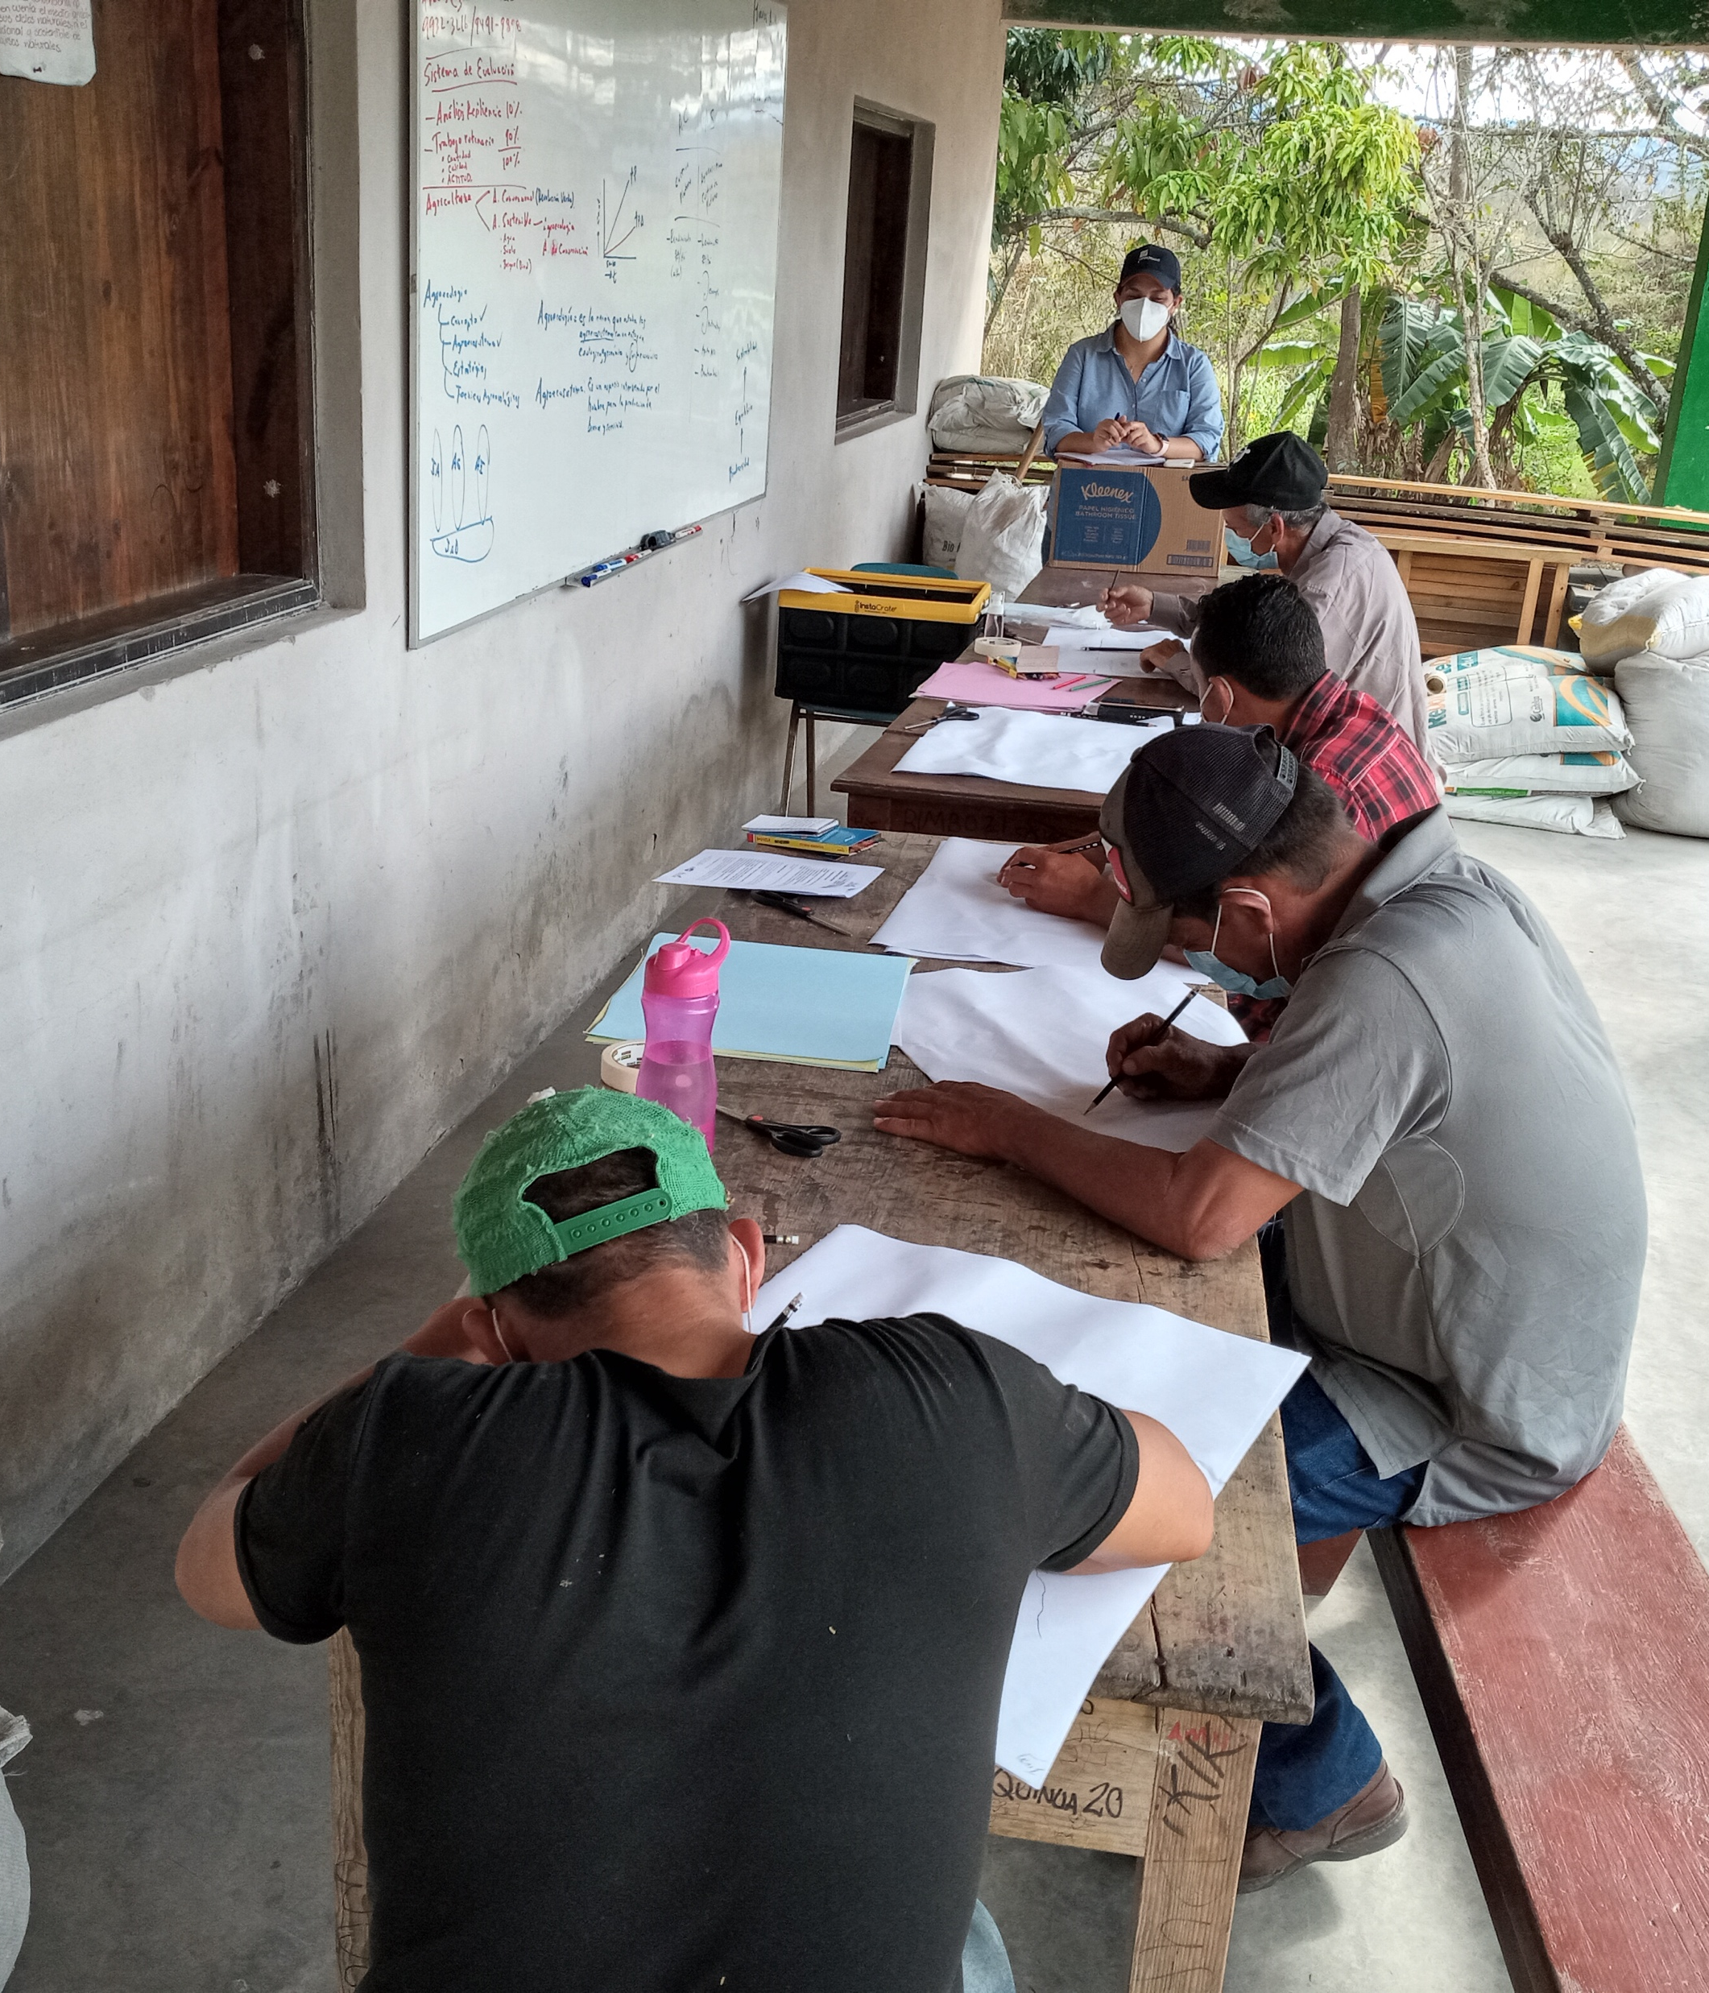
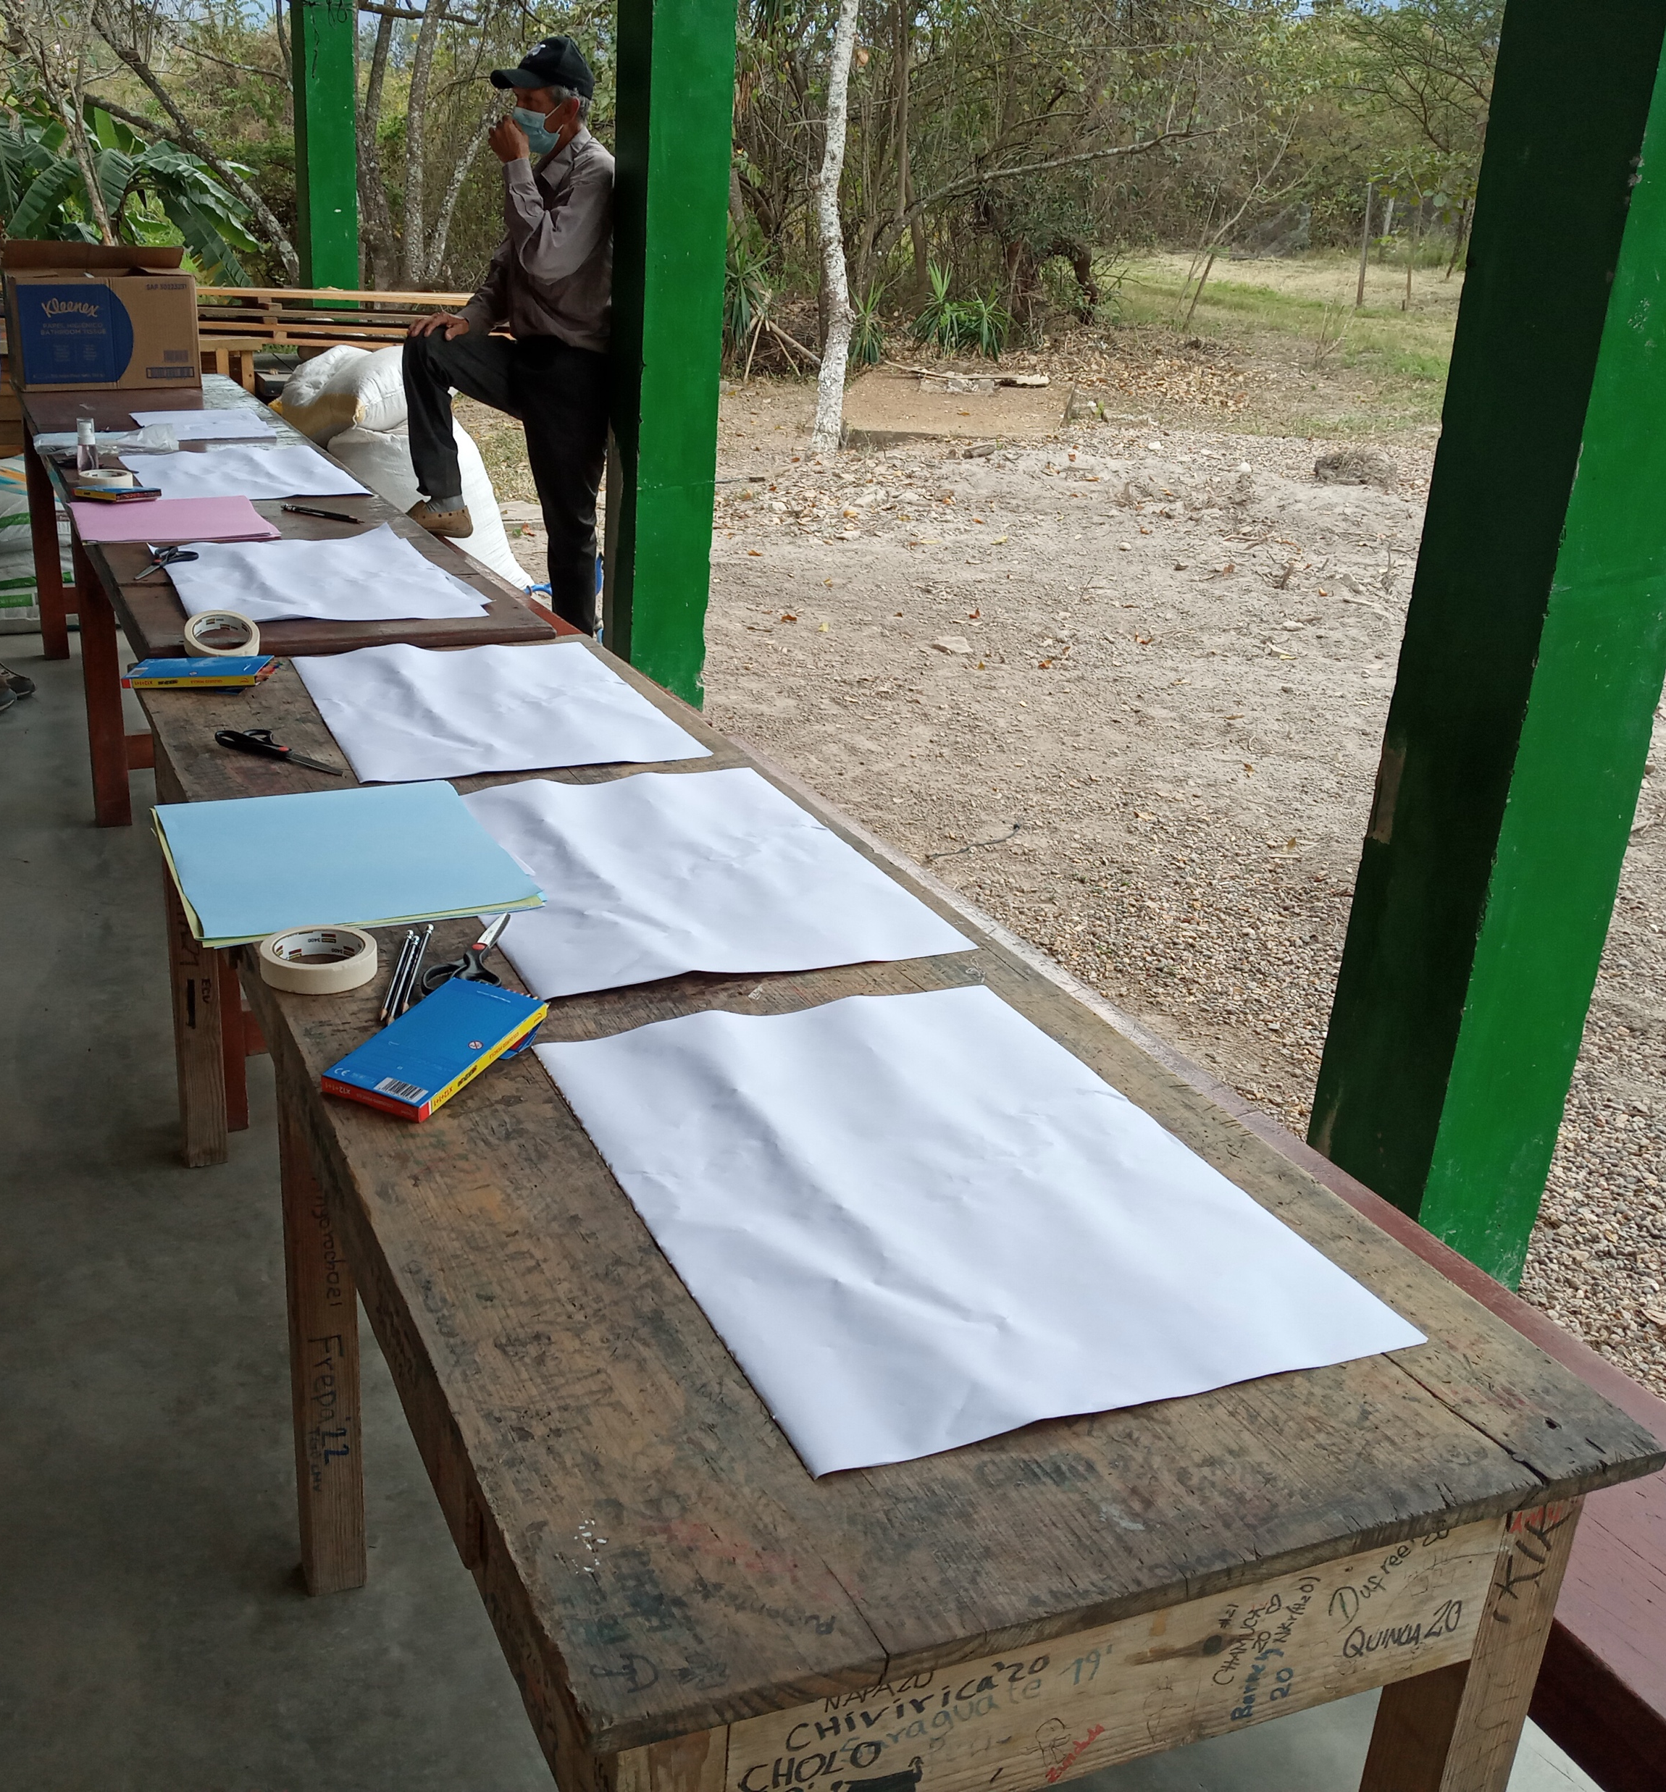
Titulo del Webinar

Slide 5
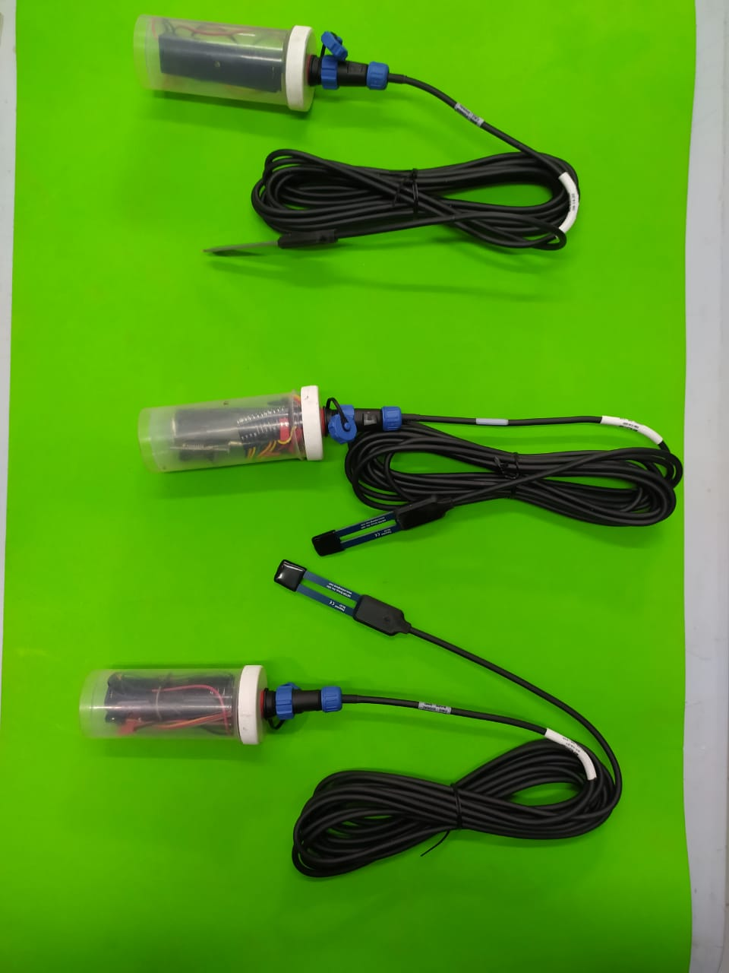
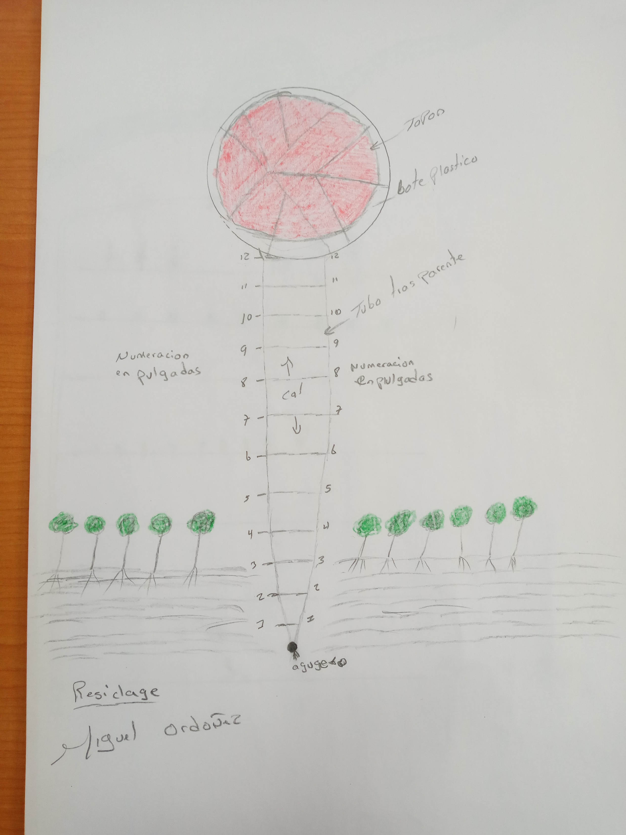
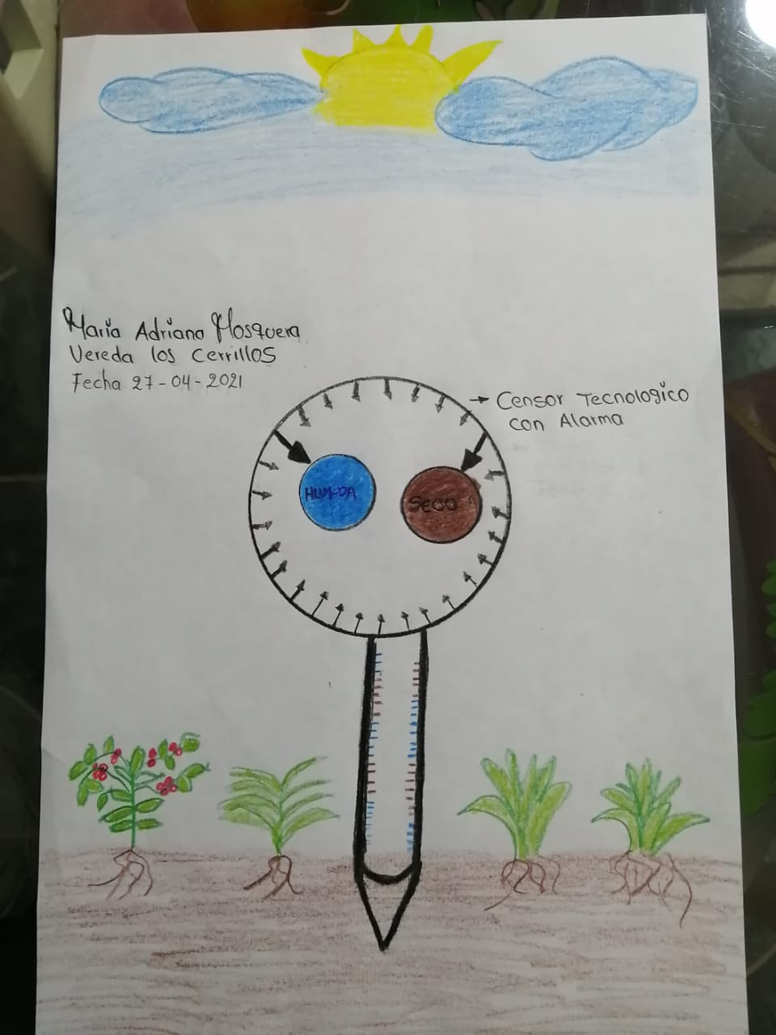
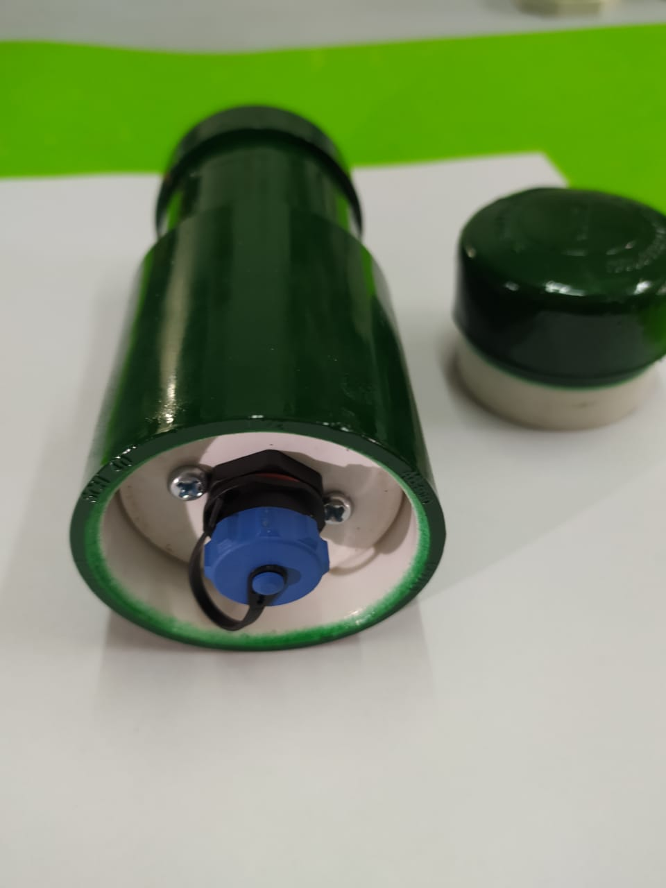
Titulo del Webinar

